Slide 1

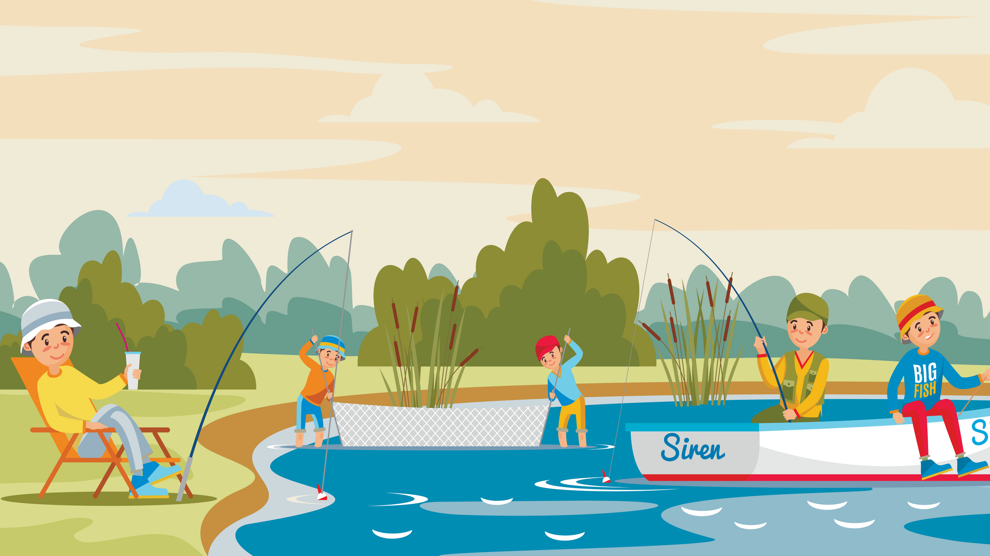


Bài 10 – Tiết 2

Slide 2




Slide 3


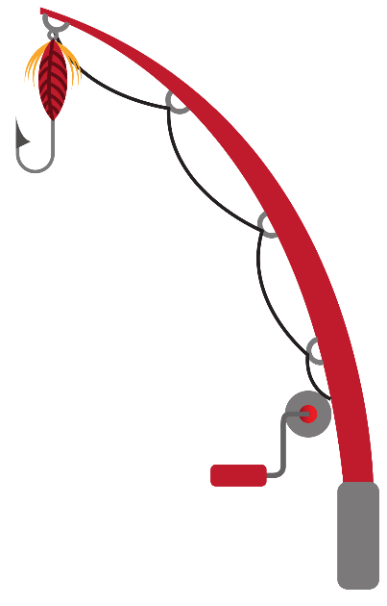
Hộp quà may mắn
1
2
Hãy tìm xem, đâu là hộp quà may mắn của ngày hôm nay?
7 x 5 = ?
35
Notes:
Click “hộp quà” 1 lần → mở câu hỏi
Click “hộp quà” 2 lần → mở đáp án
Click “hộp quà” 3 lần → mất câu hỏi và đáp án

Slide 4

Trời hôm nay thật tuyệt!

Slide 5
Thứ Hai ngày 6 tháng 10 năm 2025
Toán
Bảng nhân 7, bảng chia 7 ( Tiết 2)

Slide 6


Slide 7

Đầu tiên chúng ta cần chuẩn bị dụng cụ.

Slide 8
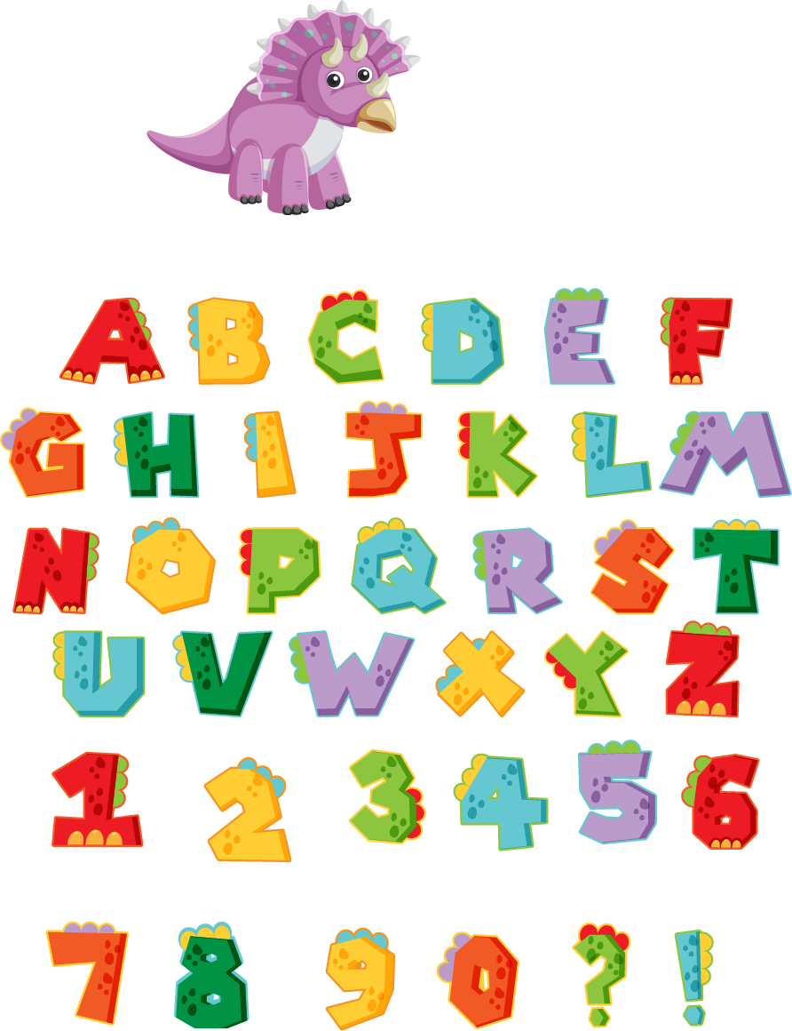

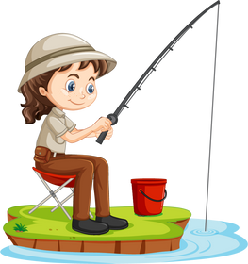
7
?
35
42
?
?
70
14
21
28
49
56
63
?
?
?
?
70
63
56
49
42
35
28
21
14
7

Slide 9



Chúng ta đã có dụng cụ để đi câu cá. Bắt đầu đi câu thôi!

Slide 10
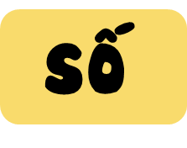


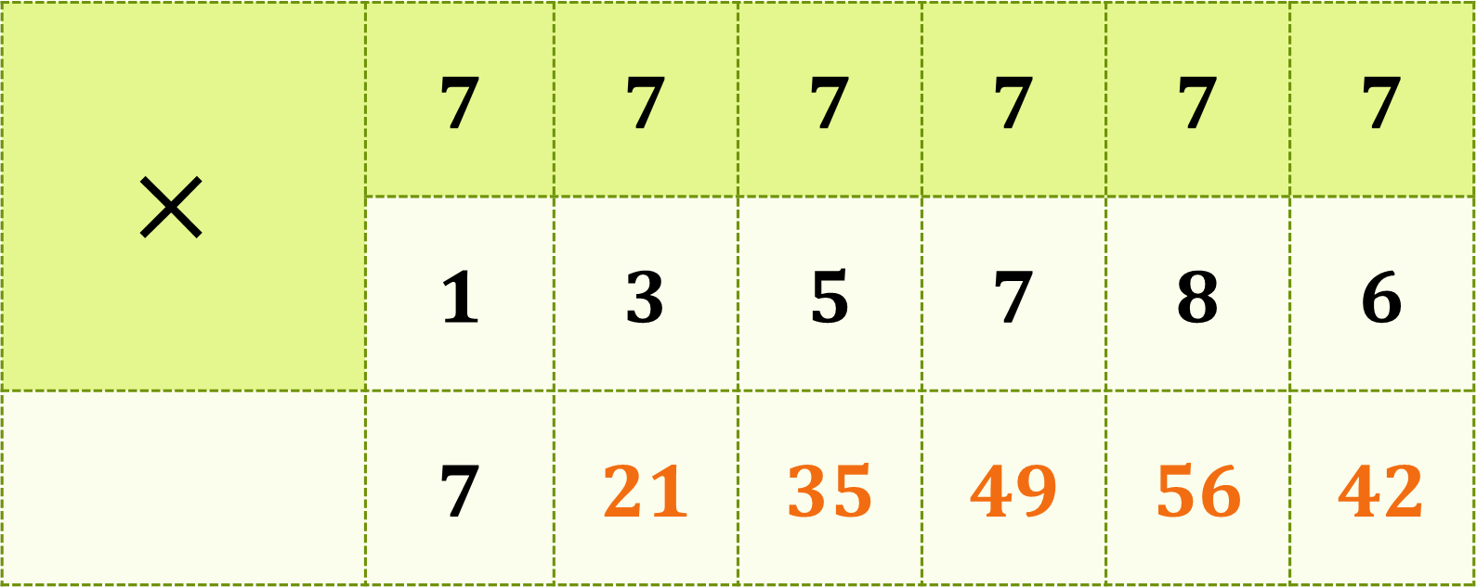
$$×$$ | 7 | 7 | 7 | 7 | 7 | 7
Thừa số | 1 | 3 | 5 | 7 | 8 | 6
 | 7 | 21 | 35 | 49 | 56 | 42

Slide 11

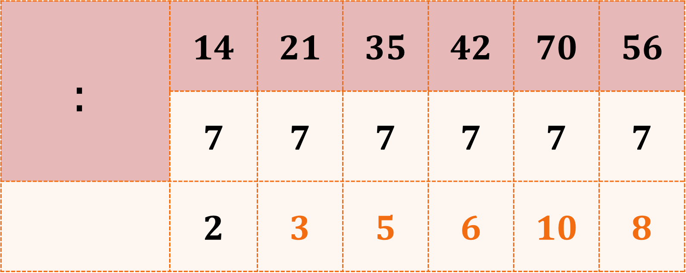
$$:$$ | 14 | 21 | 35 | 42 | 70 | 56
Thừa số | 7 | 7 | 7 | 7 | 7 | 7
 | 2 | 3 | 5 | 6 | 10 | 8

Slide 12
Đi câu cá
Chúc mừng các bạn nhỏ đã hoàn thành thử thách “Đi câu cá”

Slide 13
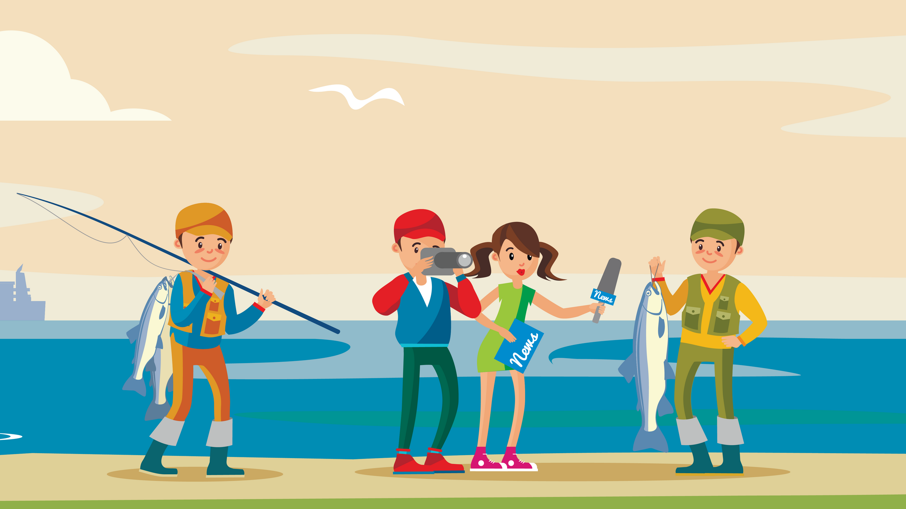
Để mang cá về nhà,
các bạn hãy hoàn thành bài tập dưới đây

Slide 14





Có 42 cái cốc xếp đều vào 7 hộp. Hỏi mỗi hộp có mấy cái cốc?
Bài giải:
Tóm tắt:
Mỗi hộp có số cái cốc là:
7 hộp:
42 cái cốc
42 : 7 = 6 (cái cốc)
Mỗi hộp:
... cái cốc?
Đáp số: 6 cái cốc

Slide 15
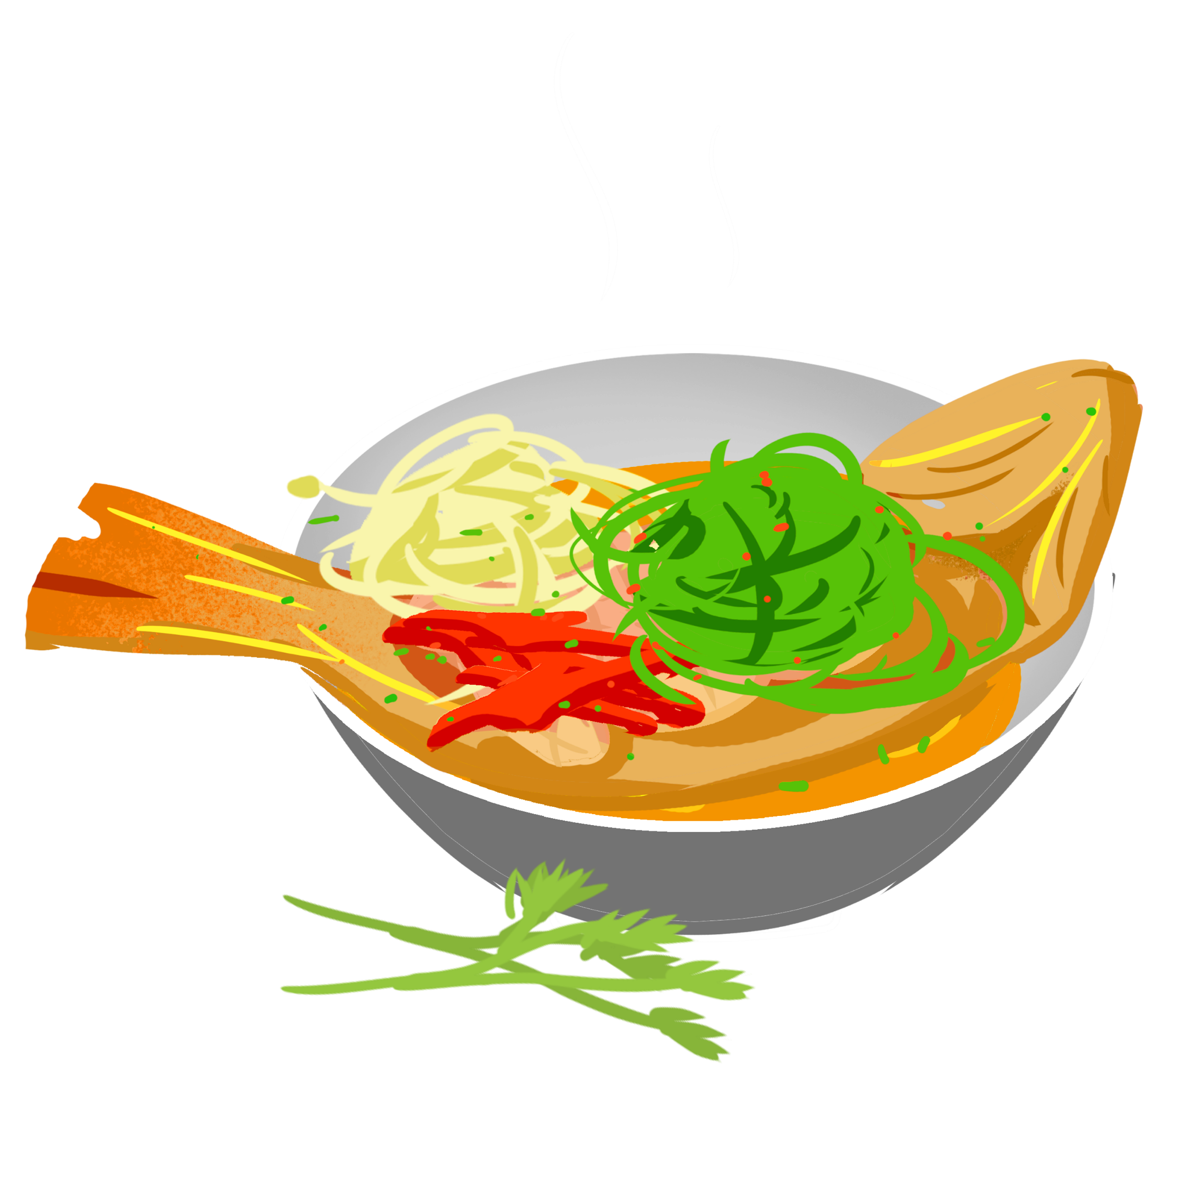
Cảm ơn các bạn đã giúp mình mang cá về nhà, bây giờ cùng hoàn thành bài tập để kho cá nhé.

Slide 16
4
>, <, =
b) 42 : 7 42 : 6
?
a) 7 x 5 7 x 4
<
?
>
21 : 7 6 : 2
7 x 2 2 x 7
?
?
=
=
7 x 8 7 x 9
?
56 : 7 49 : 7
<
?
>

Slide 17
Món cá kho thơm ngon đã hoàn thành rồi.

Slide 18
Cảm ơn các bạn
Hẹn gặp lại các bạn
trong chuyến đi câu sắp tới nhé

